Slide 1
«Куклы - обереги»
Автор: обучающаяся
Безрук Виктория
Учитель изо

Slide 2
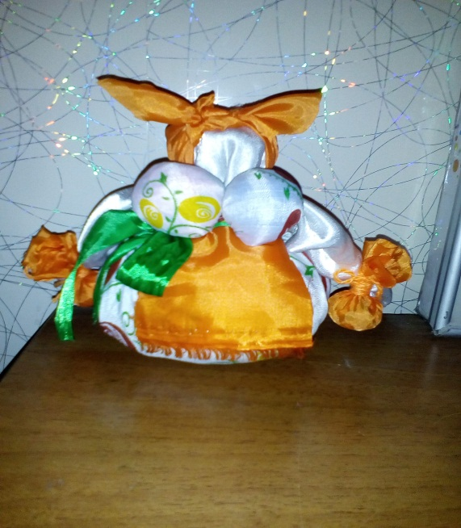
Проблема, решаемая проектом:
Каким образом изготовить недорогой и оригинальный подарок для украшения интерьера?

Slide 3
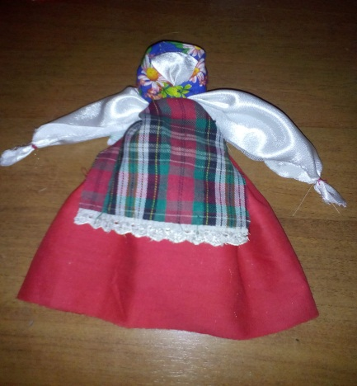
Обоснования темы
Сегодня интерес к народному творчеству необычайно велик.
Знакомство с куклами – оберегами позволит познакомиться с
некоторыми сторонами культуры русского народа, а сами куклы – обереги составят оригинальную домашнюю коллекцию или станут необычным подарком на праздники.

Slide 4
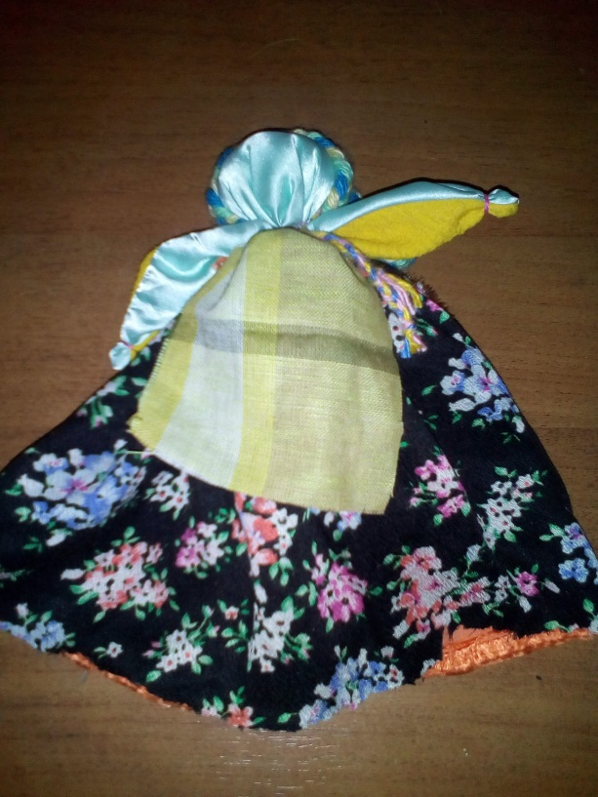
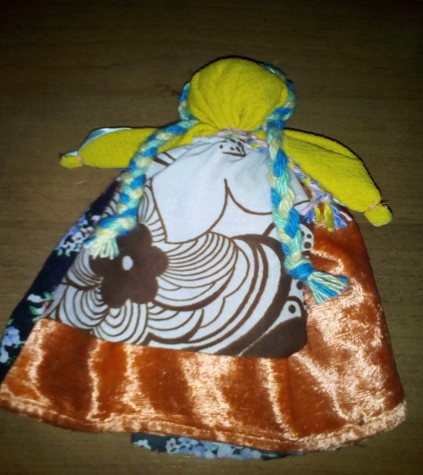
Цель проекта:
Создать выставку кукол-оберегов из подручного материала

Slide 5
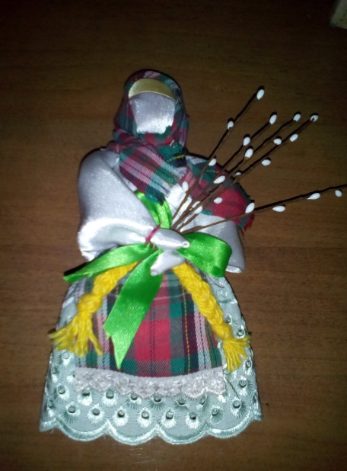
Задачи проекта:
1.Изучить историю куклы-оберега;
2.Узнать, какие бывают куклы-обереги;
3.Познакомиться с технологией изготовления куклы-оберега;
4.Научиться изготавливать куклу-оберег своими руками;
5.Организовать выставку кукол-оберегов в школе

Slide 6
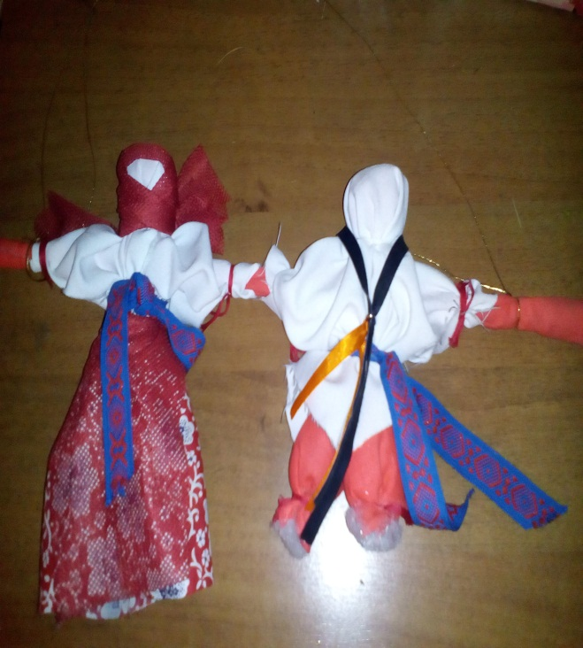
Жизненный цикл:
Март 2017- апрель 2017

Slide 7
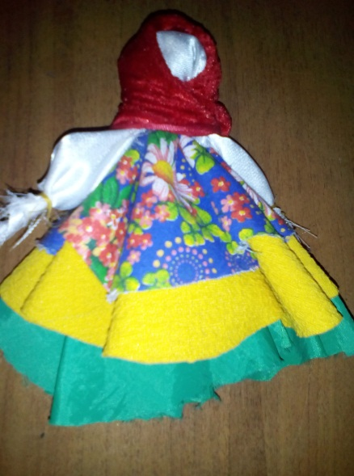
ОПИСАНИЕ ПОЛУЧЕННЫХ РЕЗУЛЬТАТОВ
Куклы-обереги — это огромный своеобразный мир фантазии и
мастерства. Куклы-обереги сопровождали наших предков на протяжении всей жизни: с ними справляли календарные обряды, призывали дождь в засуху или тепло в прохладную пору, когда нужно было сеять хлеб или собирать урожай. Они были рядом на свадьбах и при рождении младенцев. С ними встречали гостей и дарили их на праздники, придумывали о них сказки, делились радостями и невзгодами.

Slide 8
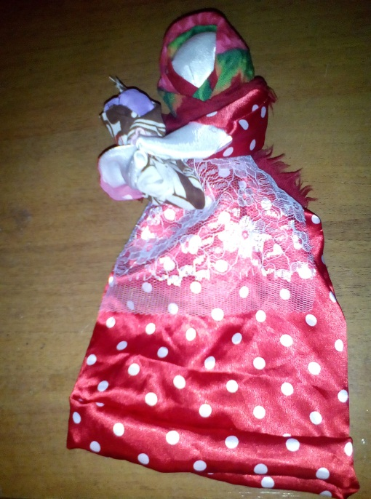
Вывод
Я многое знают о куклах оберегах.
У меня уже есть куклы-обереги.
Я знают, от чего защищает и охраняет кукла-оберег.

Slide 9
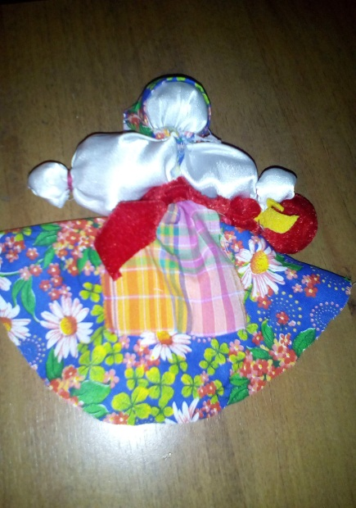
Практическая значимость проекта:
Изучив литературу о куклах-оберегах, узнав о предназначении кукол и их видов, научившись делать сама, я считаю, что в наши дни также можно использовать этих кукол. Куклу-оберег можно использовать как: оберег (для достатка и благополучия в семье, для здоровья, для привлечения счастья).
- подарок на свадьбу, дни рождения, новый год, как декор квартиры.
- как добрый и тёплый символ вашего дома, она вносит в наше жилье частичку живой души, соединяя нас с предками, и охраняя наше жилье.

Slide 10
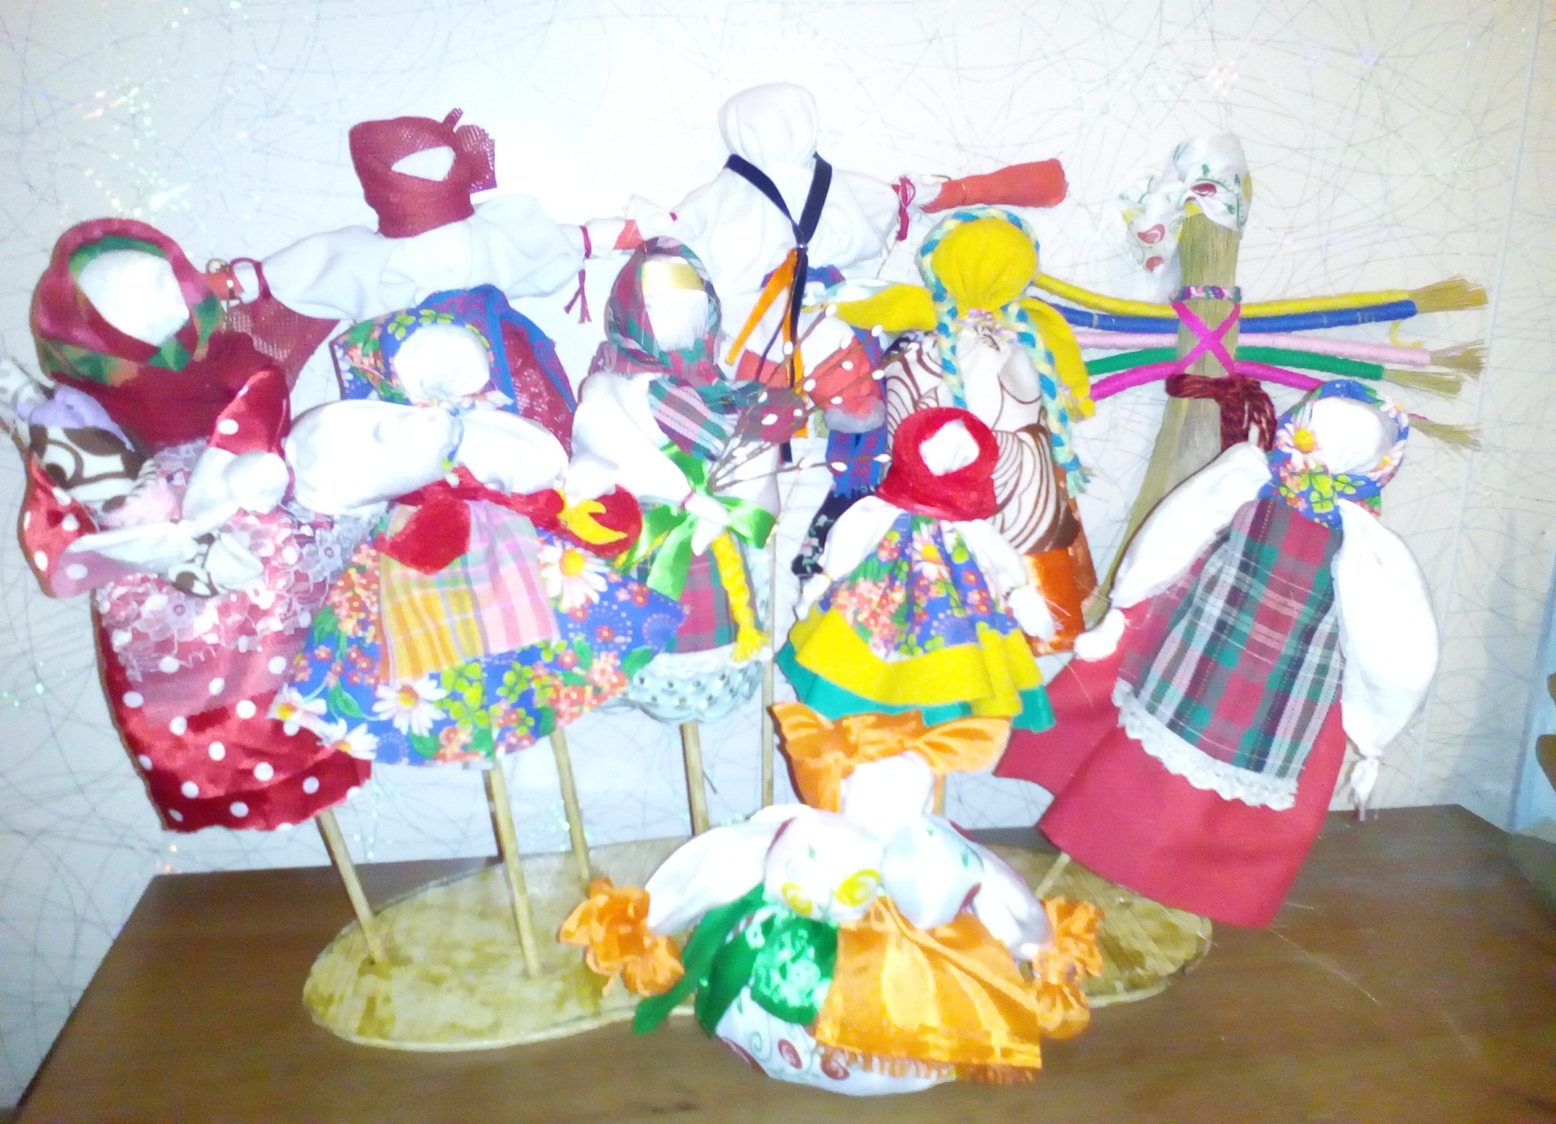

Slide 11
Спасибо за внимание !!!

